Slide 1

Curso: Frontend
Tema: Git - Repositorio LOCAL

Slide 2
¿Qué es Git?
Git es un software de control de versiones diseñado por Linus Torvalds, git nos permitirá controlar las versiones de nuestro software. Una versión se creará a partir de cambios concretos que registremos en el ciclo de vida del software. De esta manera podremos cambiar de versiones en base a este registro y así tener el control de las versiones.
Podremos saber en qué archivo ocurrió un cambio, cuándo fue modificado, por quién fue modificado.
Gracias a las ramas podremos crear copias exactas de la última versión de nuestro software y de esta manera se podrá trabajar de forma paralela y con un menor riesgo a conflictos.
Una vez concluido los trabajos paralelos en las ramas, estas se combinarán en la rama maestra y se creará una versión o etiquetado del software y el flujo continuará mientras el ciclo de vida continúe.

Slide 3
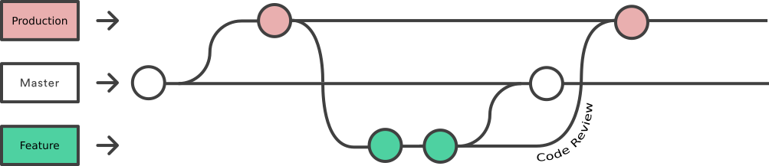
¿Qué es Git?

Slide 4
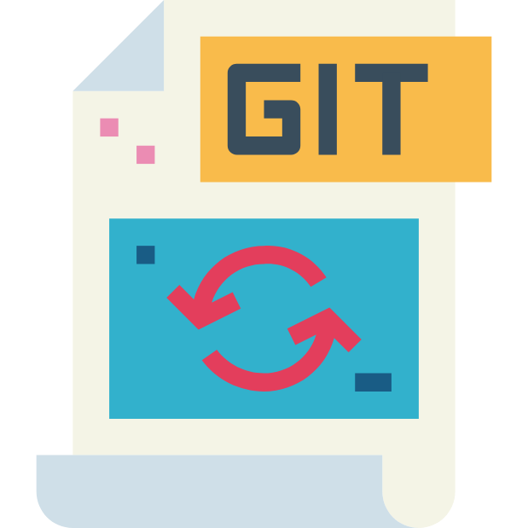
Empecemos con la configuración inicial de nuestro repositorio
Un comando nos sirve para ejecutar tareas desde la terminal, el uso de comandos nos ahorrará tiempo y también podemos ejecutar comandos en secuencia, la estructura de un comando es la siguiente.

Slide 5
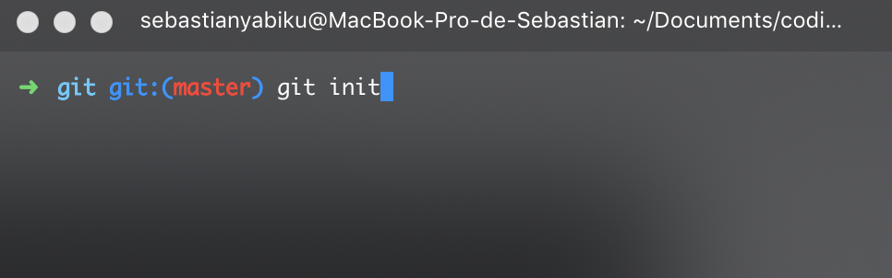
Configuración inicial
Iniciando git
Para iniciar un repositorio tendremos que tener instalado previamente el software de control de versiones git.
Necesitaremos estar en la raíz del proyecto, abriremos la consola en la raíz de esto e inicializamos con el comando git init, este nos creará el inicio del repositorio.

Slide 6
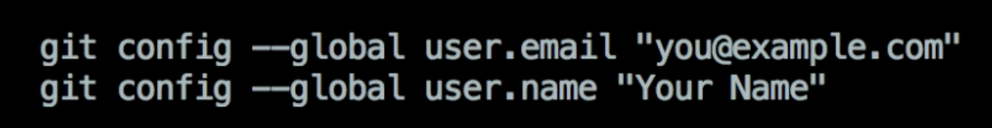
Configuración inicial
Configurando nuestros datos
Antes de empezar a crear las versiones del software, tendrás que configurar tu nombre y correo. Para eso ejecutaremos los siguientes comandos.
git config --global user.email "tu email"
git config --global user.name "tu nombre"

Slide 7
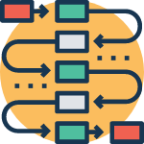
Antes de crear una versión, los archivos pasan por distintas etapas. Estas etapas se conocen como el flujo de trabajo
Un comando nos sirve para ejecutar tareas desde la terminal, el uso de comandos nos ahorrará tiempo y también podemos ejecutar comandos en secuencia, la estructura de un comando es la siguiente.

Slide 8
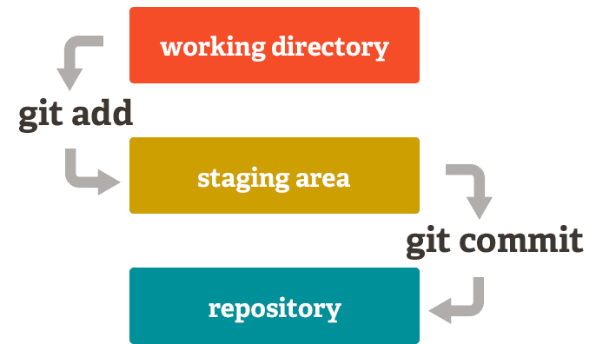
Flujo de trabajo
El flujo de trabajo son las etapas que tiene uno o muchos documentos hasta que se crea una versión de estos. El flujo de trabajo está compuesto por :
working directory: Contiene los archivos que
han sido modificados
Staging area: Contiene los archivos que han
sido confirmados para crear una posible versión
Repository: Contiene las versiones del proyecto

Slide 9
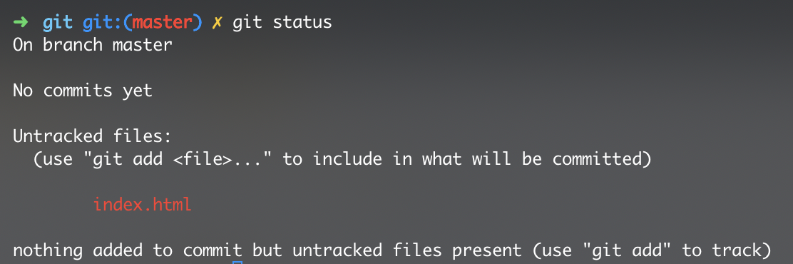
Flujo de trabajo
git status
A través del comando git status podremos saber el estado de nuestros archivos y en qué etapa del flujo se encuentran

Slide 10
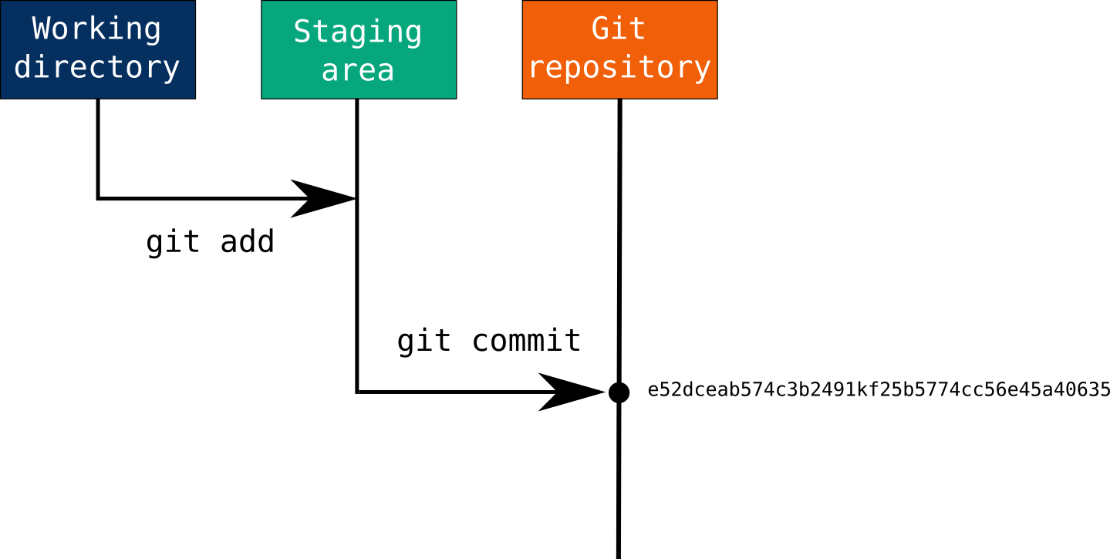
Flujo de trabajo
git add y git commit
Estos dos comandos nos permitirán avanzar a traves del flujo de trabajo. Exactamente git add enviará los archivos al stage y git commit los creara como una nueva versión.

Slide 11
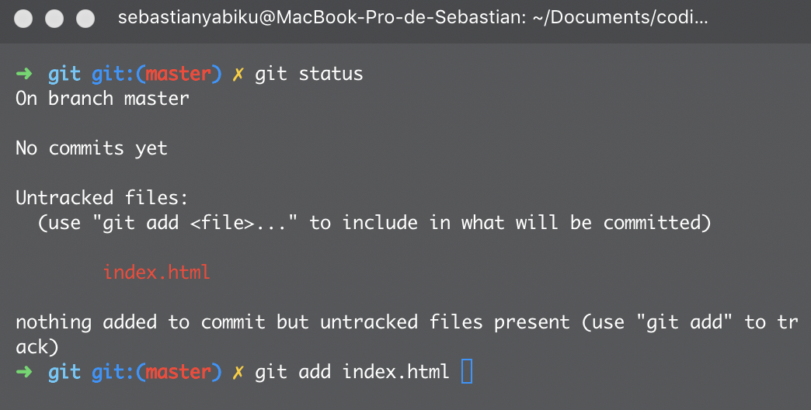
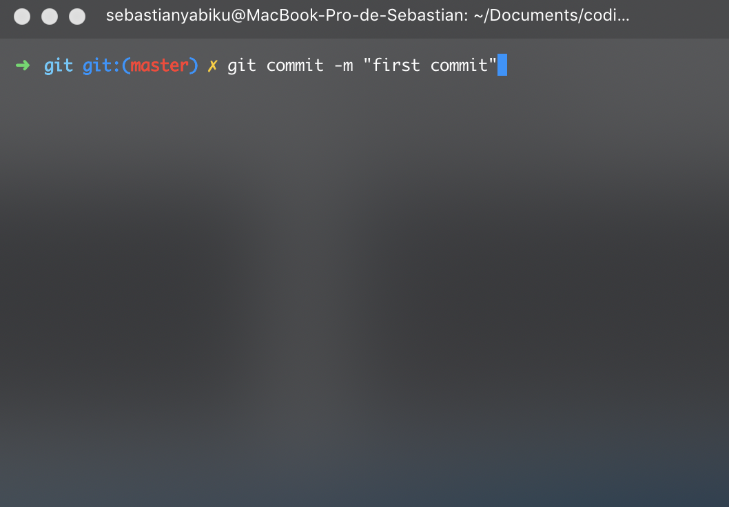
Flujo de trabajo
git add y git commit
Paso 1. Ejecutar git status para saber el estado de nuestro
repositorio. Vemos que se encuentra en el working directory .
Paso 2. Ejecutar git add [nombre_archivo] .
Paso 3. Ejecutamos git commit -m "mensaje". Aca se creará una nueva versión del software.

Slide 12
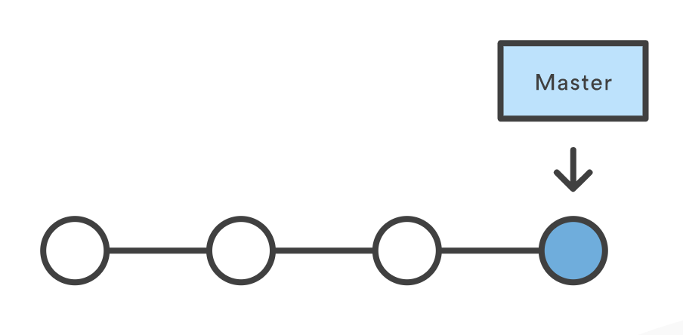
Flujo de trabajo
git add y git commit
Recuerda que cada vez que agregamos un commit se crea un nuevo registro de la versión de nuestro software.

Slide 13

Ya aprendimos a agregar archivos a las diferentes etapas del flujo de trabajo y crear nuestra primera versión, pero ¿cómo veo el historial de versiones?
Un comando nos sirve para ejecutar tareas desde la terminal, el uso de comandos nos ahorrará tiempo y también podemos ejecutar comandos en secuencia, la estructura de un comando es la siguiente.

Slide 14
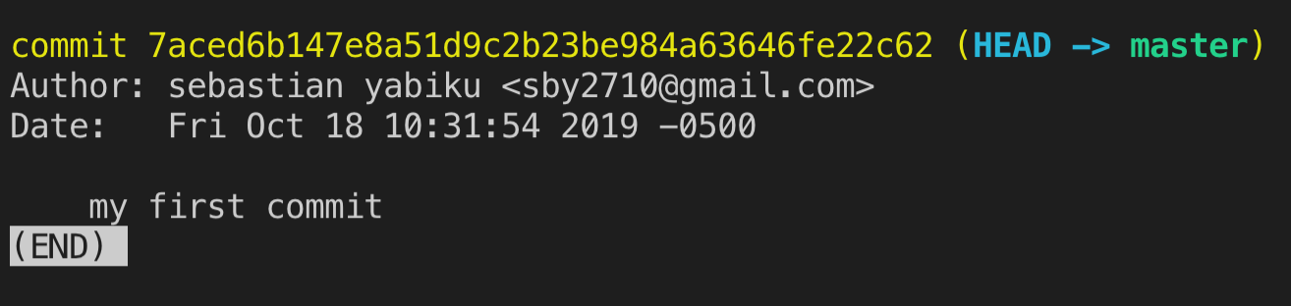
Historial de versiones
Podremos conocer el historial de versiones a través del comando git log, este nos imprimirá una lista del historial en la consola. si quisieramos volver a cualquiera de estos puntos, tendriamos que utilizar el comando git checkout apuntando al hash de la versión.
git checkout 7aced6b147e8a51d9c2b23be984a63646fe22c62 -> con este comando nos cambiaremos a la versión elegida.

Slide 15

¿Y si quisiera quitar cambios de algún archivo o sacarlo de las etapas del flujo de trabajo ?
Un comando nos sirve para ejecutar tareas desde la terminal, el uso de comandos nos ahorrará tiempo y también podemos ejecutar comandos en secuencia, la estructura de un comando es la siguiente.

Slide 16
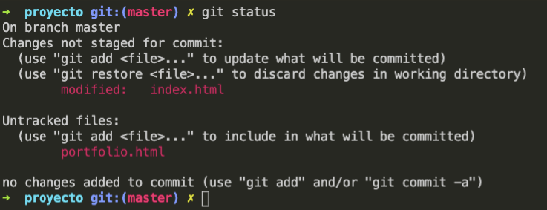
Quitar cambios
Quitar cambios del working directory
La primera etapa del flujo de trabajo , es el working directory. Si quisiéramos revertir los cambios podremos hacerlo con git checkout -- [nombre-archivo], este comando regresa al archivo a la última versión registrada de este.

Slide 17
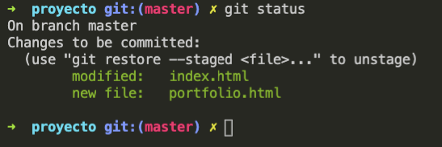
Quitar cambios
Quitar cambios del staging
Ya estando el archivo en la etapa de staging, podremos retornarlo al working directory con el comando git reset HEAD [nombre_archivo]

Slide 18
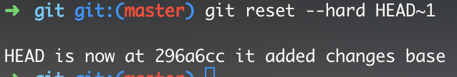
Quitar cambios
Quitar cambios del repositorio
Existen 2 maneras para eliminar un registro en el repositorio. La primera es eliminando por completo el registro y también los cambios y tenemos otra que elimina el registro pero mantiene los cambios en el working directory.
git reset --hard HEAD~1 => Elimina el último registro y los cambios en los archivos, en vez de HEAD˜1 también podemos poner el hash del registro.
git reset HEAD~1 => Elimina el ultimo registro mas no los archivos, los cambios se mantendrán.

Slide 19
Ejercicios
Inicializar git en un proyecto y registrar cambios en el Stage

Slide 20
Conclusiones
Git nos ayuda a controlar las versiones de nuestros documentos
Podemos trabajar de manera colaborativa
Podemos acceder a nuestros recursos desde cualquier punto
Podemos crear etiquetado del software

Slide 21
¡Gracias!
Notes:
agradecimiento y despedidA

